Slide 1


Willkommen im
Roboterhaustier

Slide 2
Roboterhaustier
Vorstellung
Wir, der Oberlab e.V. sind ein eingetragener, gemeinnütziger Verein und eine frei zugängliche Forschungswerkstatt, die Hightech-Geräte für Bastler, Technik-Interessierte und Unternehmen bereitstellt. Wir sind ein Maker Space, der Jung und Alt für Wissenschaft, Technologie und Digital Fabrication begeistern will. Hier ist Platz für Design, Prototyping und Experimente. Kurz: Das OberLab ist ein offener Technik-Spielplatz für kleine und große Tüftler!

Slide 3
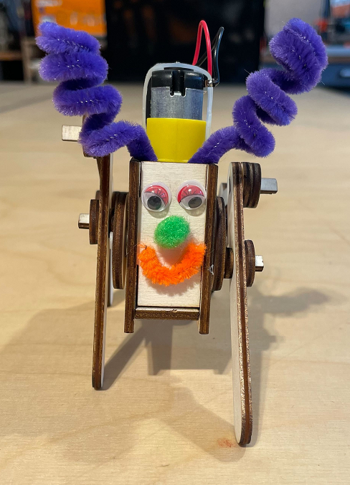
Roboterhaustier

Slide 4
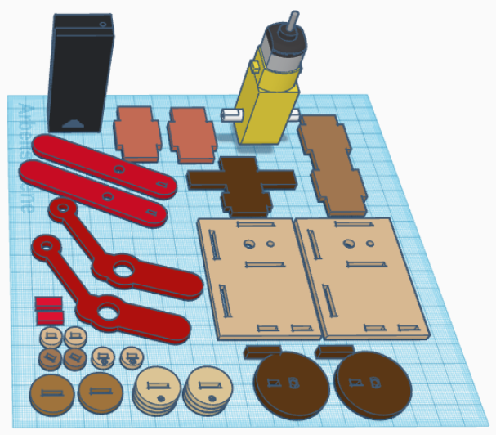
Roboterhaustier
Stückliste

Slide 5
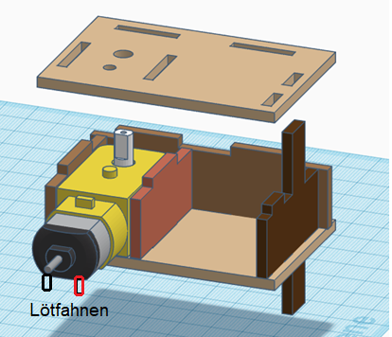
Roboterhaustier
Montage des Körpers

Slide 6
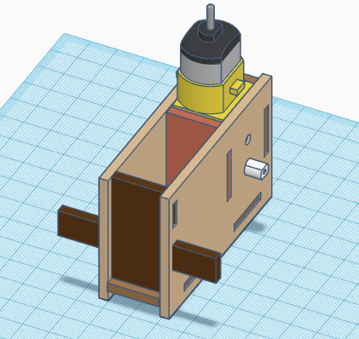
Roboterhaustier
Montage des Körpers

Slide 7
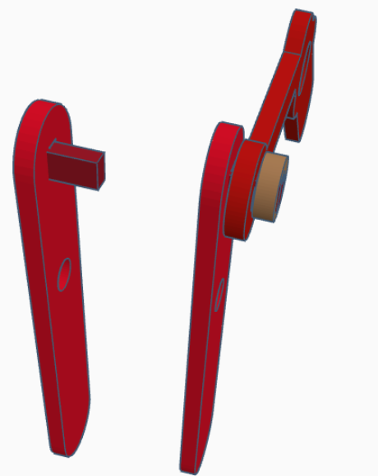
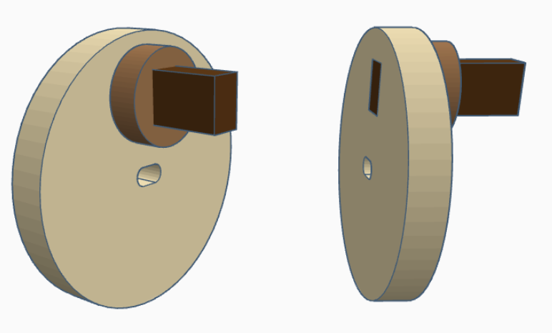
Roboterhaustier
Verklebe die 2 Teile
Verklebe die 3 Teile
Der Fuß muss
beweglich bleiben!
1.
2.
3.
Verklebe die 2 Teile
Verwende den Abstandshalter
mit Markierung

Slide 8
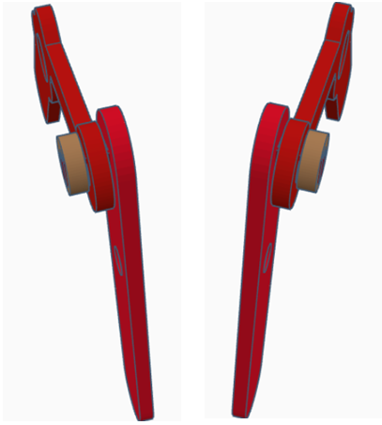
Roboterhaustier
Wir benötigen
2 gespiegelte Füße

Slide 9
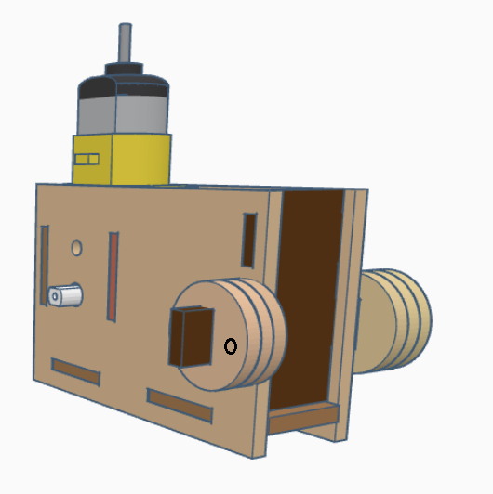
Roboterhaustier
Verwende die Abstandshalter
mit Markierung
und verklebe die Teile

Slide 10
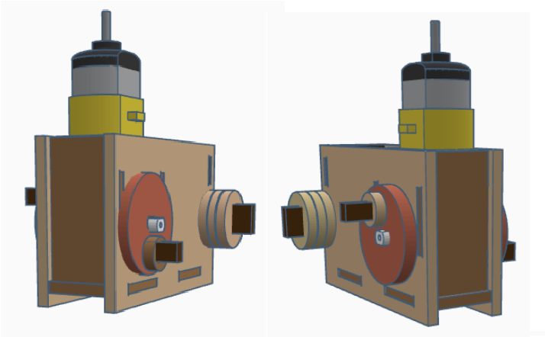
Roboterhaustier
Montiere den Exzenter
um 180° versetzt an
den Motor

Slide 11
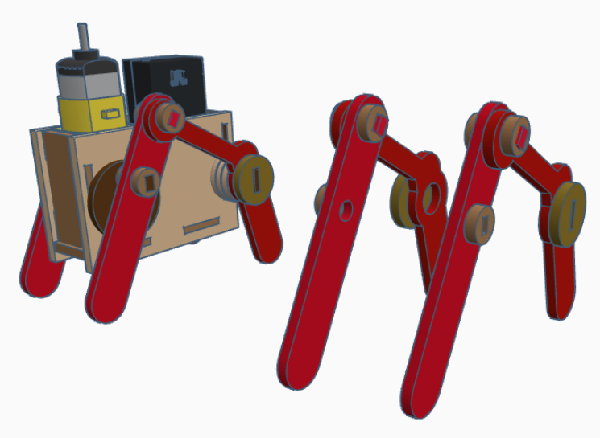
Roboterhaustier
Montiere die Füße

Slide 12
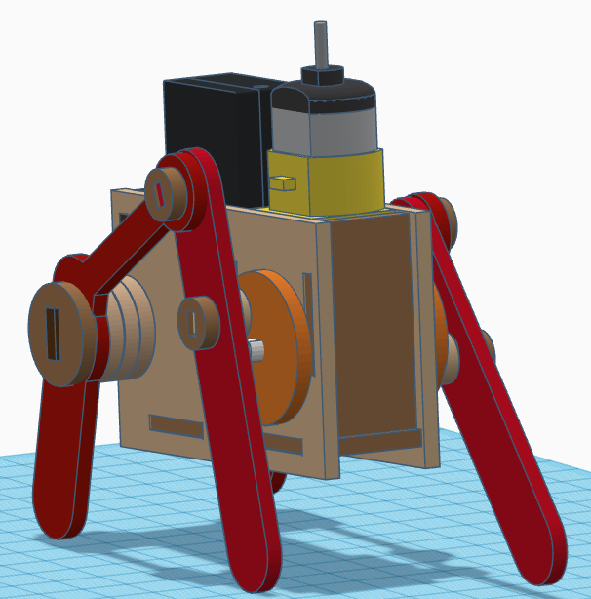
Roboterhaustier
Endmontage
der Füße

Slide 13
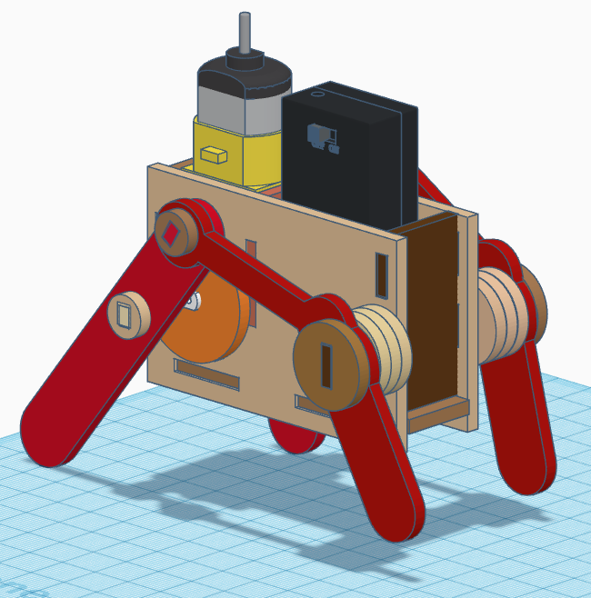
Roboterhaustier
Setze den
Batteriehalter ein

Slide 14
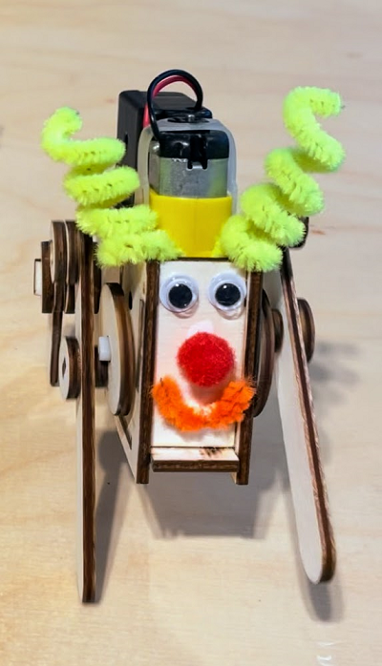
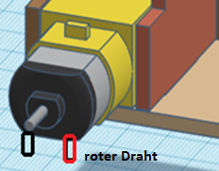
Roboterhaustier
Löte die Batteriekabel
an den Motor und
pimpe das
Roboterhaustier
Entsorge Batterien
nicht im Hausmüll!

